Slide 1
La tecnología en la Actualidad

Slide 2
Su Historia
La historia moderna está relacionada íntimamente con la historia de la ciencia, pues el número del descubrimiento de nuevos conocimientos ha permitido crear nuevas cosas y, recíprocamente, se han podido realizar nuevos descubrimientos científicos gracias al desarrollo de nuevas tecnologías.

Slide 3
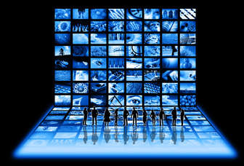
Beneficios de la tecnología
Es el resultado de las prácticas de diferentes concepciones y teorías educativas para la resolución de un amplio espectro de problemas y situaciones referidos a la enseñanza y el aprendizaje, apoyadas en las TIC (tecnologías de información y comunicación).

Slide 4
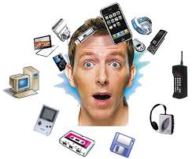
Tecnología en la salud Características
Durante las últimas décadas, el extraordinario avance experimentado por las diferentes tecnologías y su introducción en casi todos los sectores de la sociedad ha revolucionado la mayor parte de las actividades, tanto a nivel macro como micro-económico, lo que trae como consecuencia, la "Era del Conocimiento" -sustento de un mundo.

